Slide 1


Slide 2
Неделя
«Итоги национального проекта
«Образование»
для каждого»
МБОУ СОШ с.Хайыракан
Улуг-Хемского кожууна

Slide 3

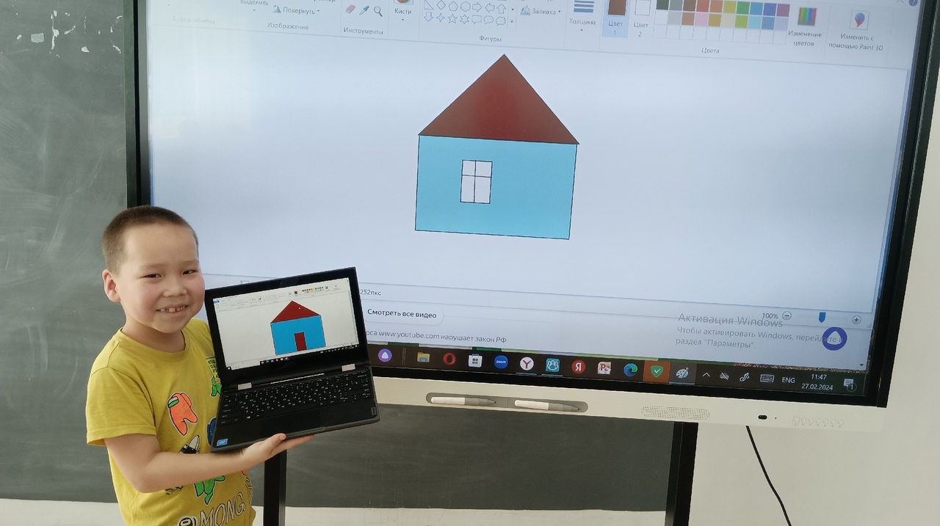
Неделя «Итоги национального проекта «Образование» для каждого» началась с дней открытых дверей кабинетах «Цифровая образовательная среда» и «Точка роста». Первыми посетили кабинет ЦОС-2 второклассники.

Slide 4

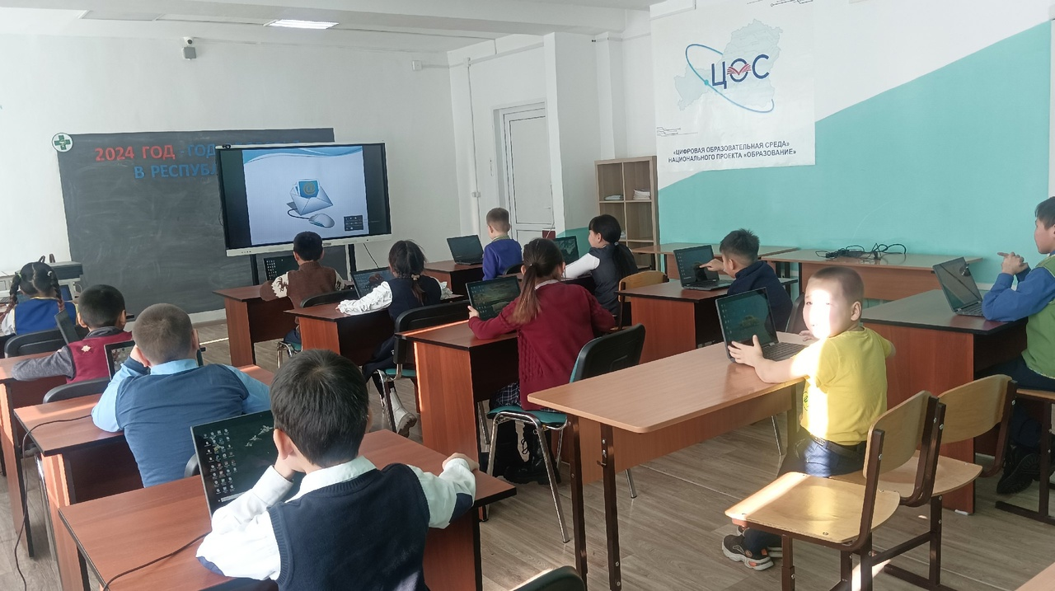

Slide 5
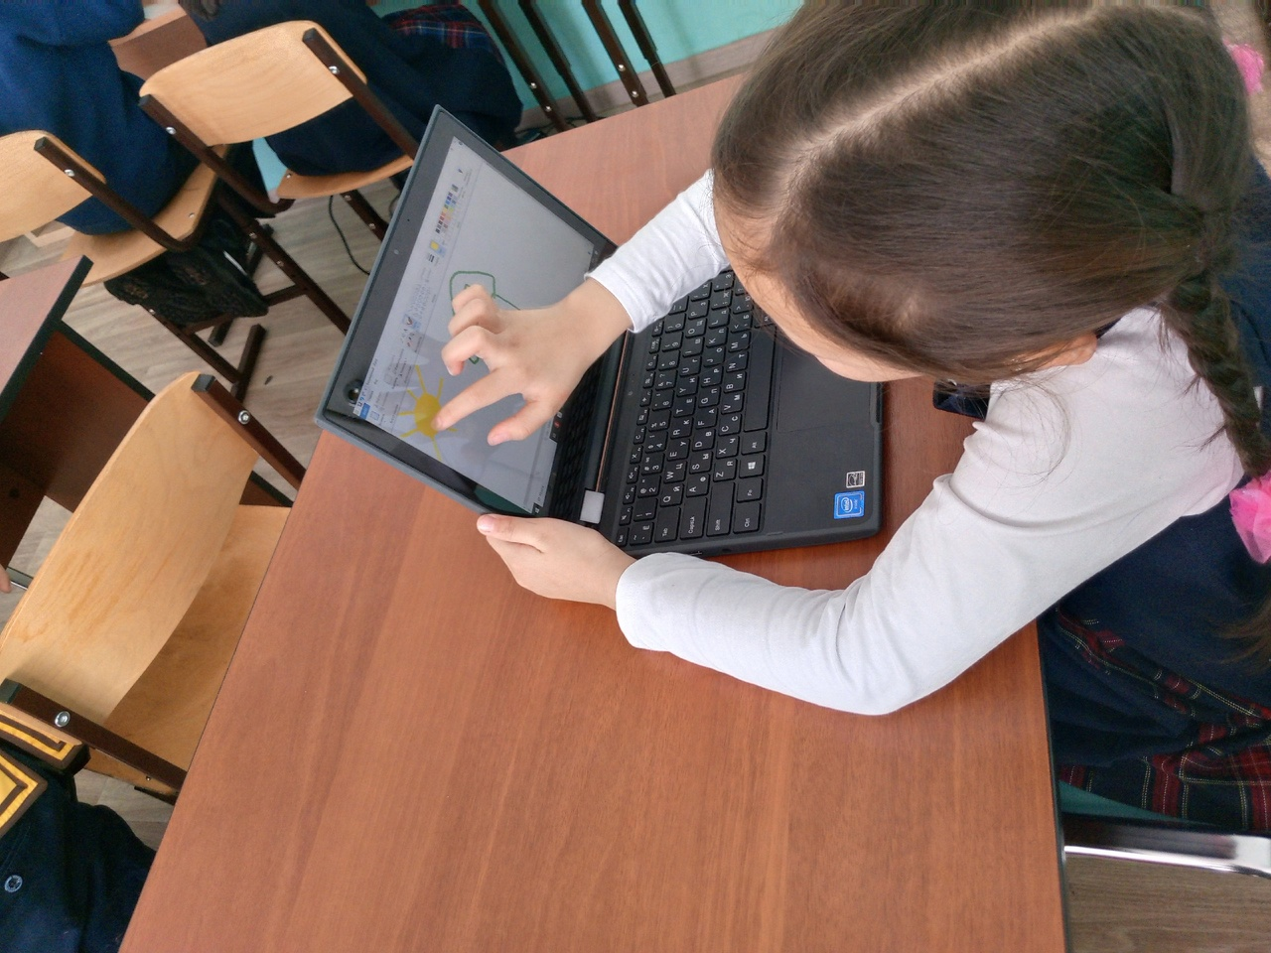
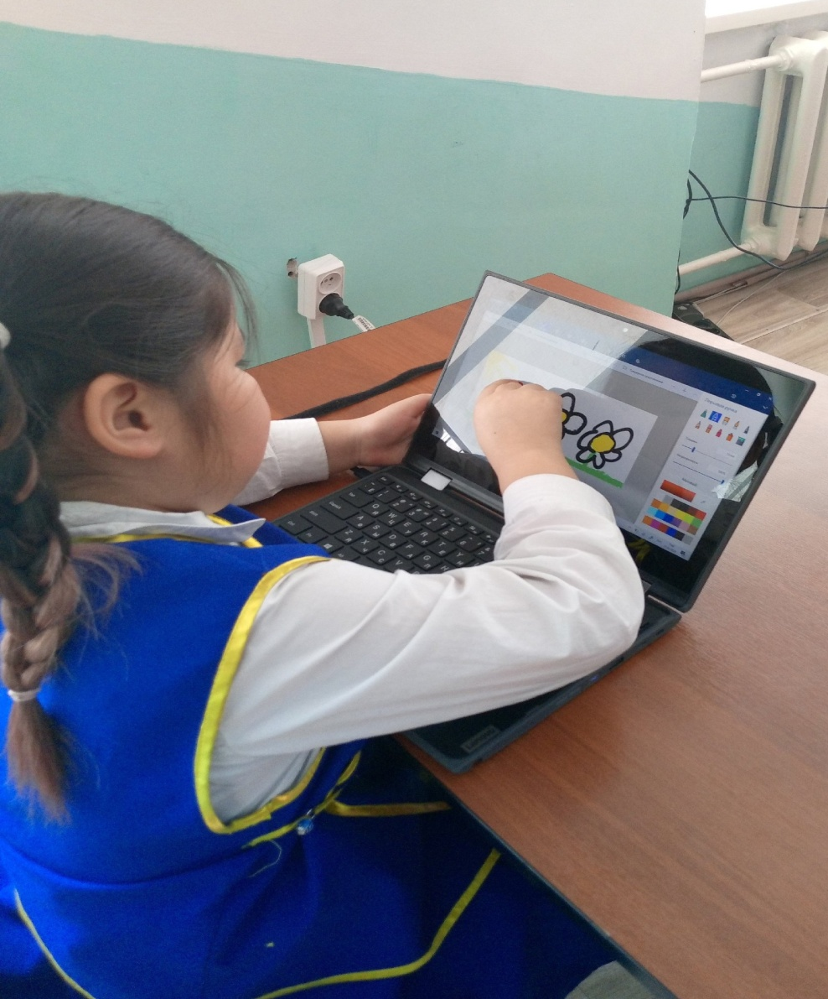
«Цифровая образовательная среда»
— это мир возможностей. Это мир, который позволяет нам обучаться в современном ритме и с новыми возможностями.

Slide 6

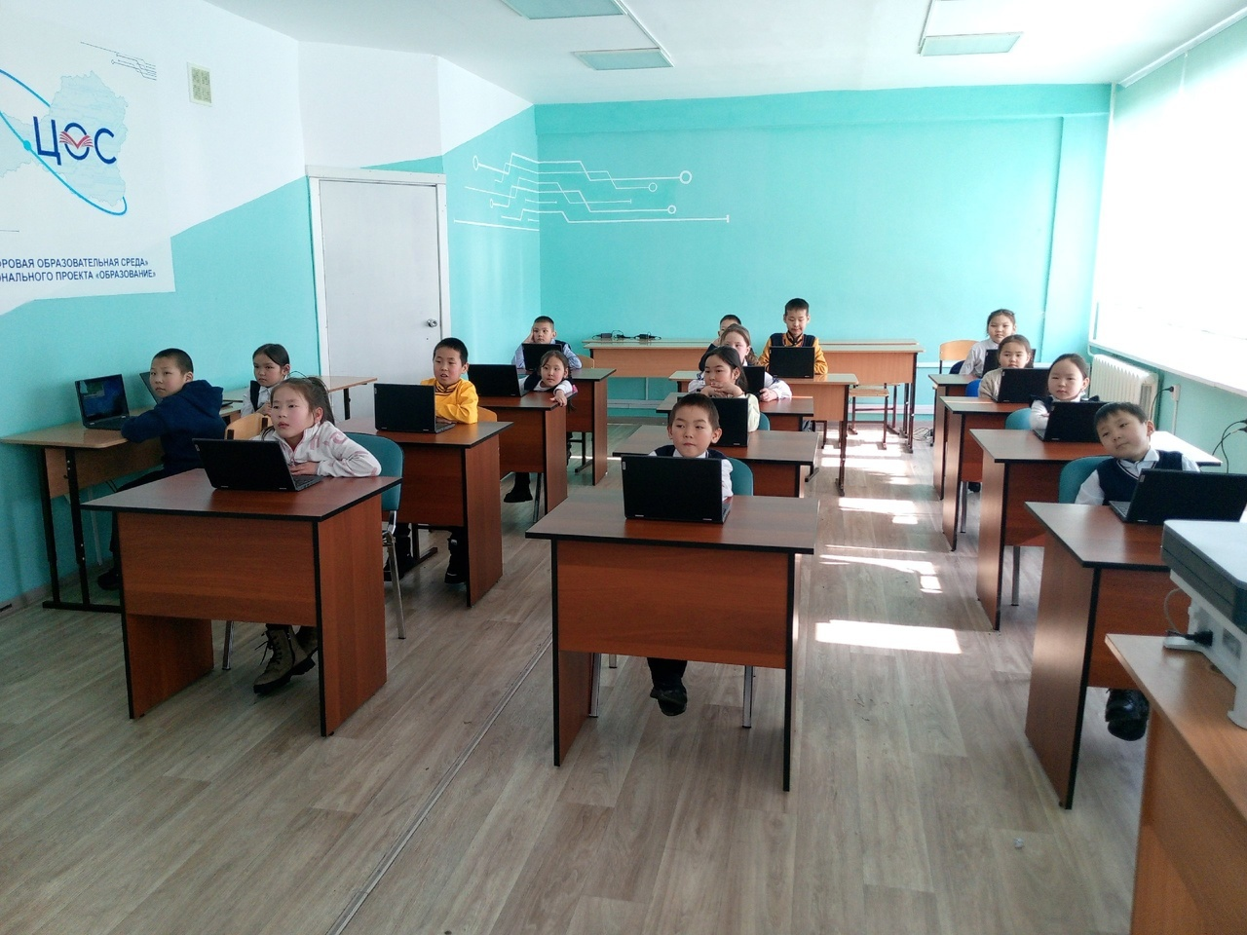

Slide 7

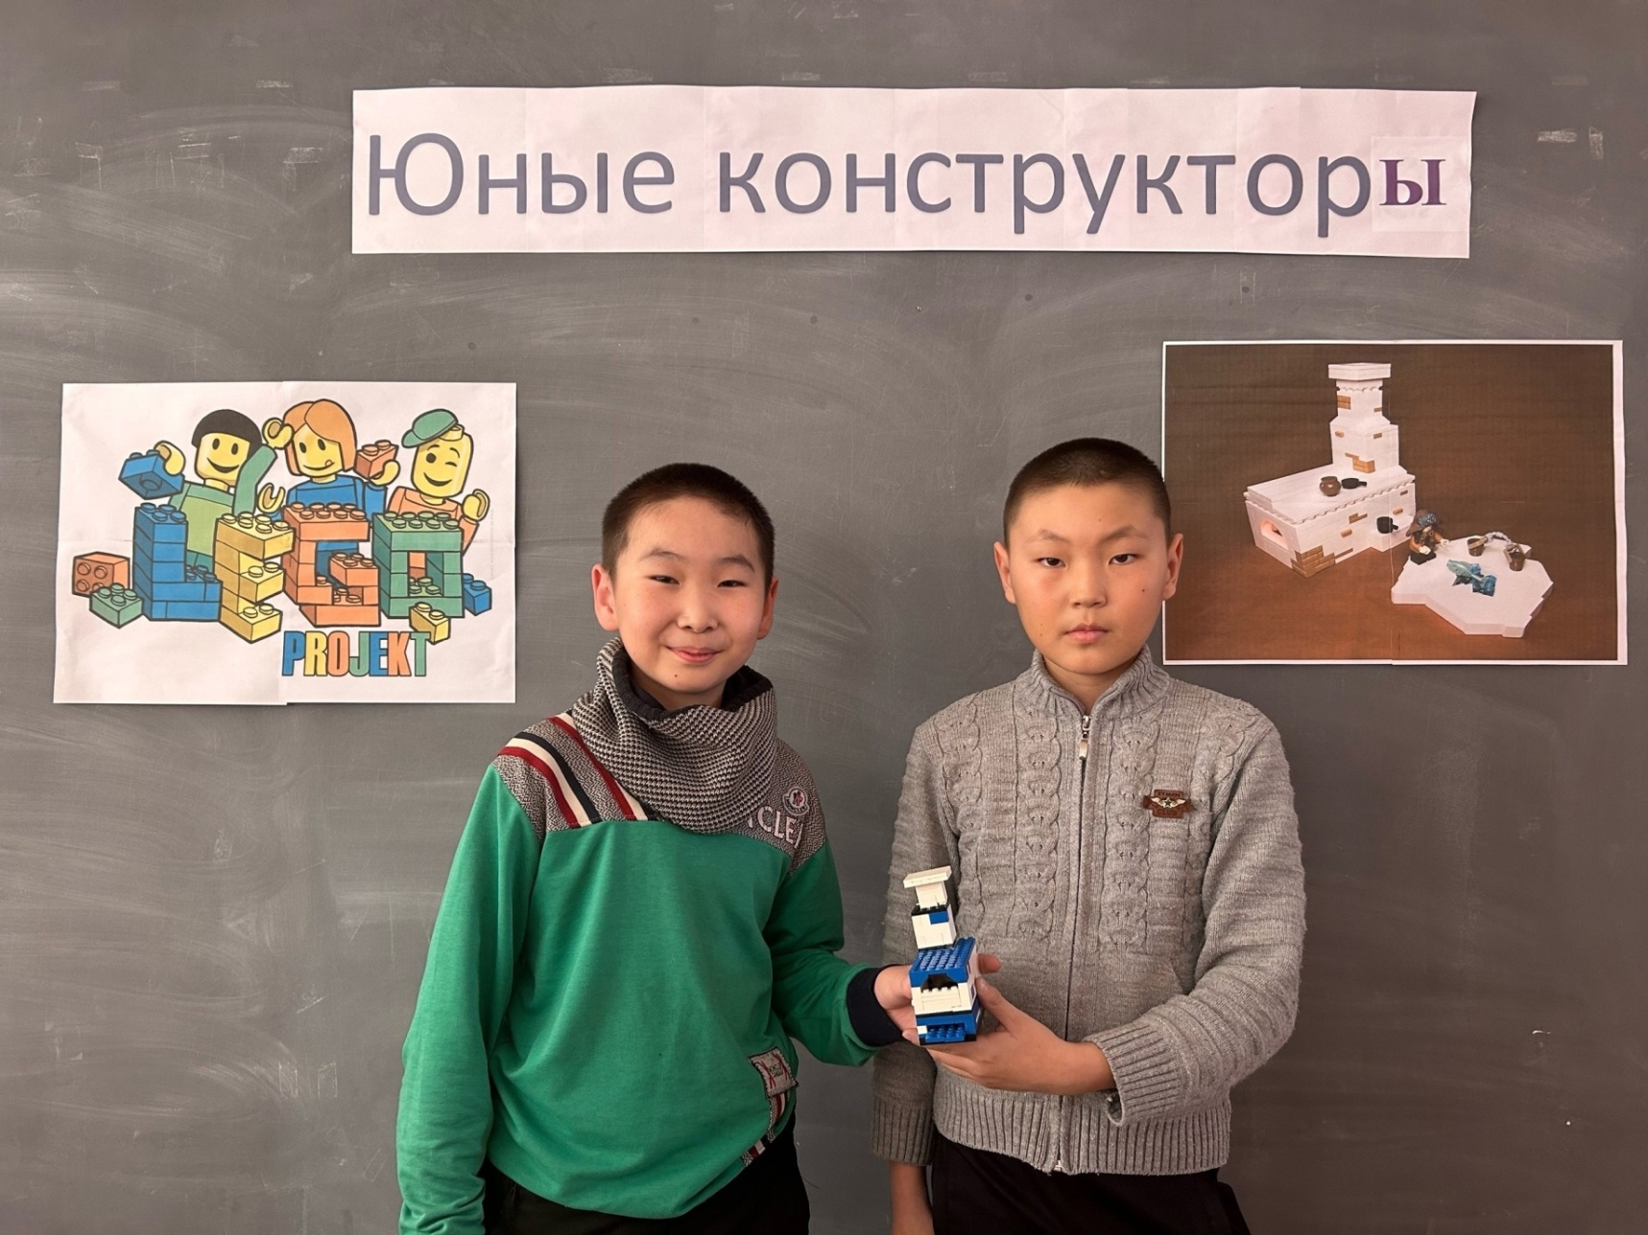
В кабинете «Точка роста» был проведен школьный этап муниципального конкурса по лего-конструированию и роботехнике.

Slide 8

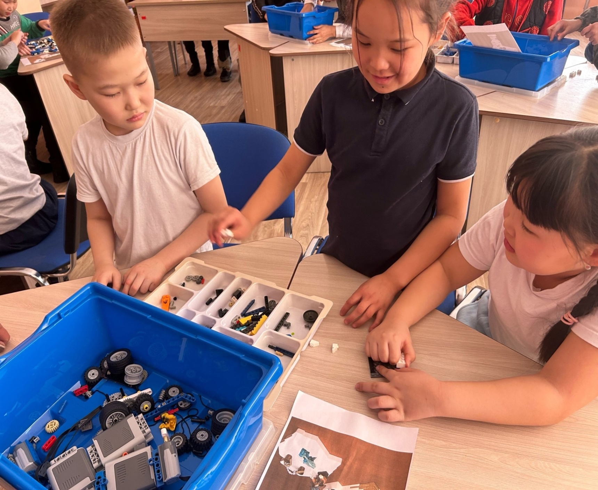

Slide 9
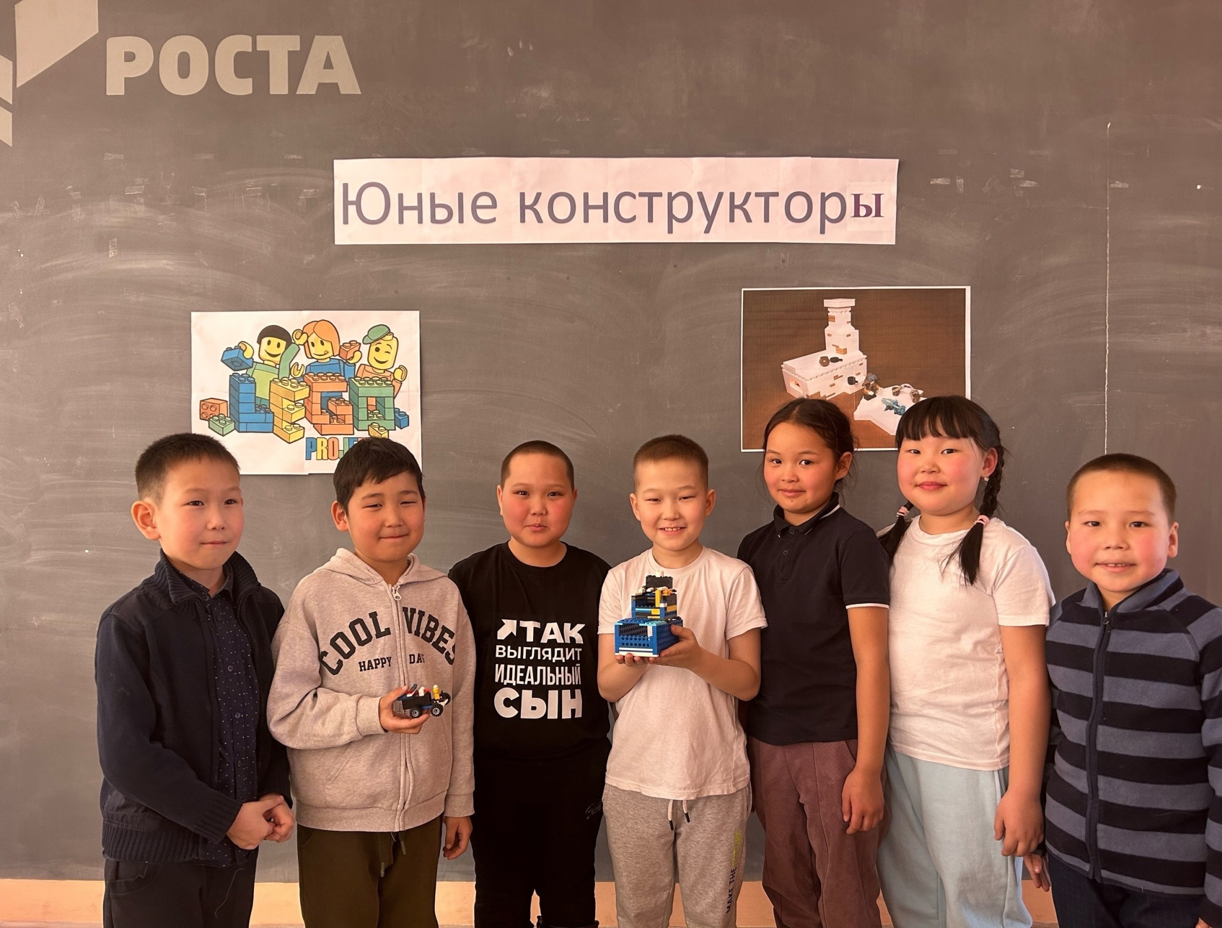


Slide 10

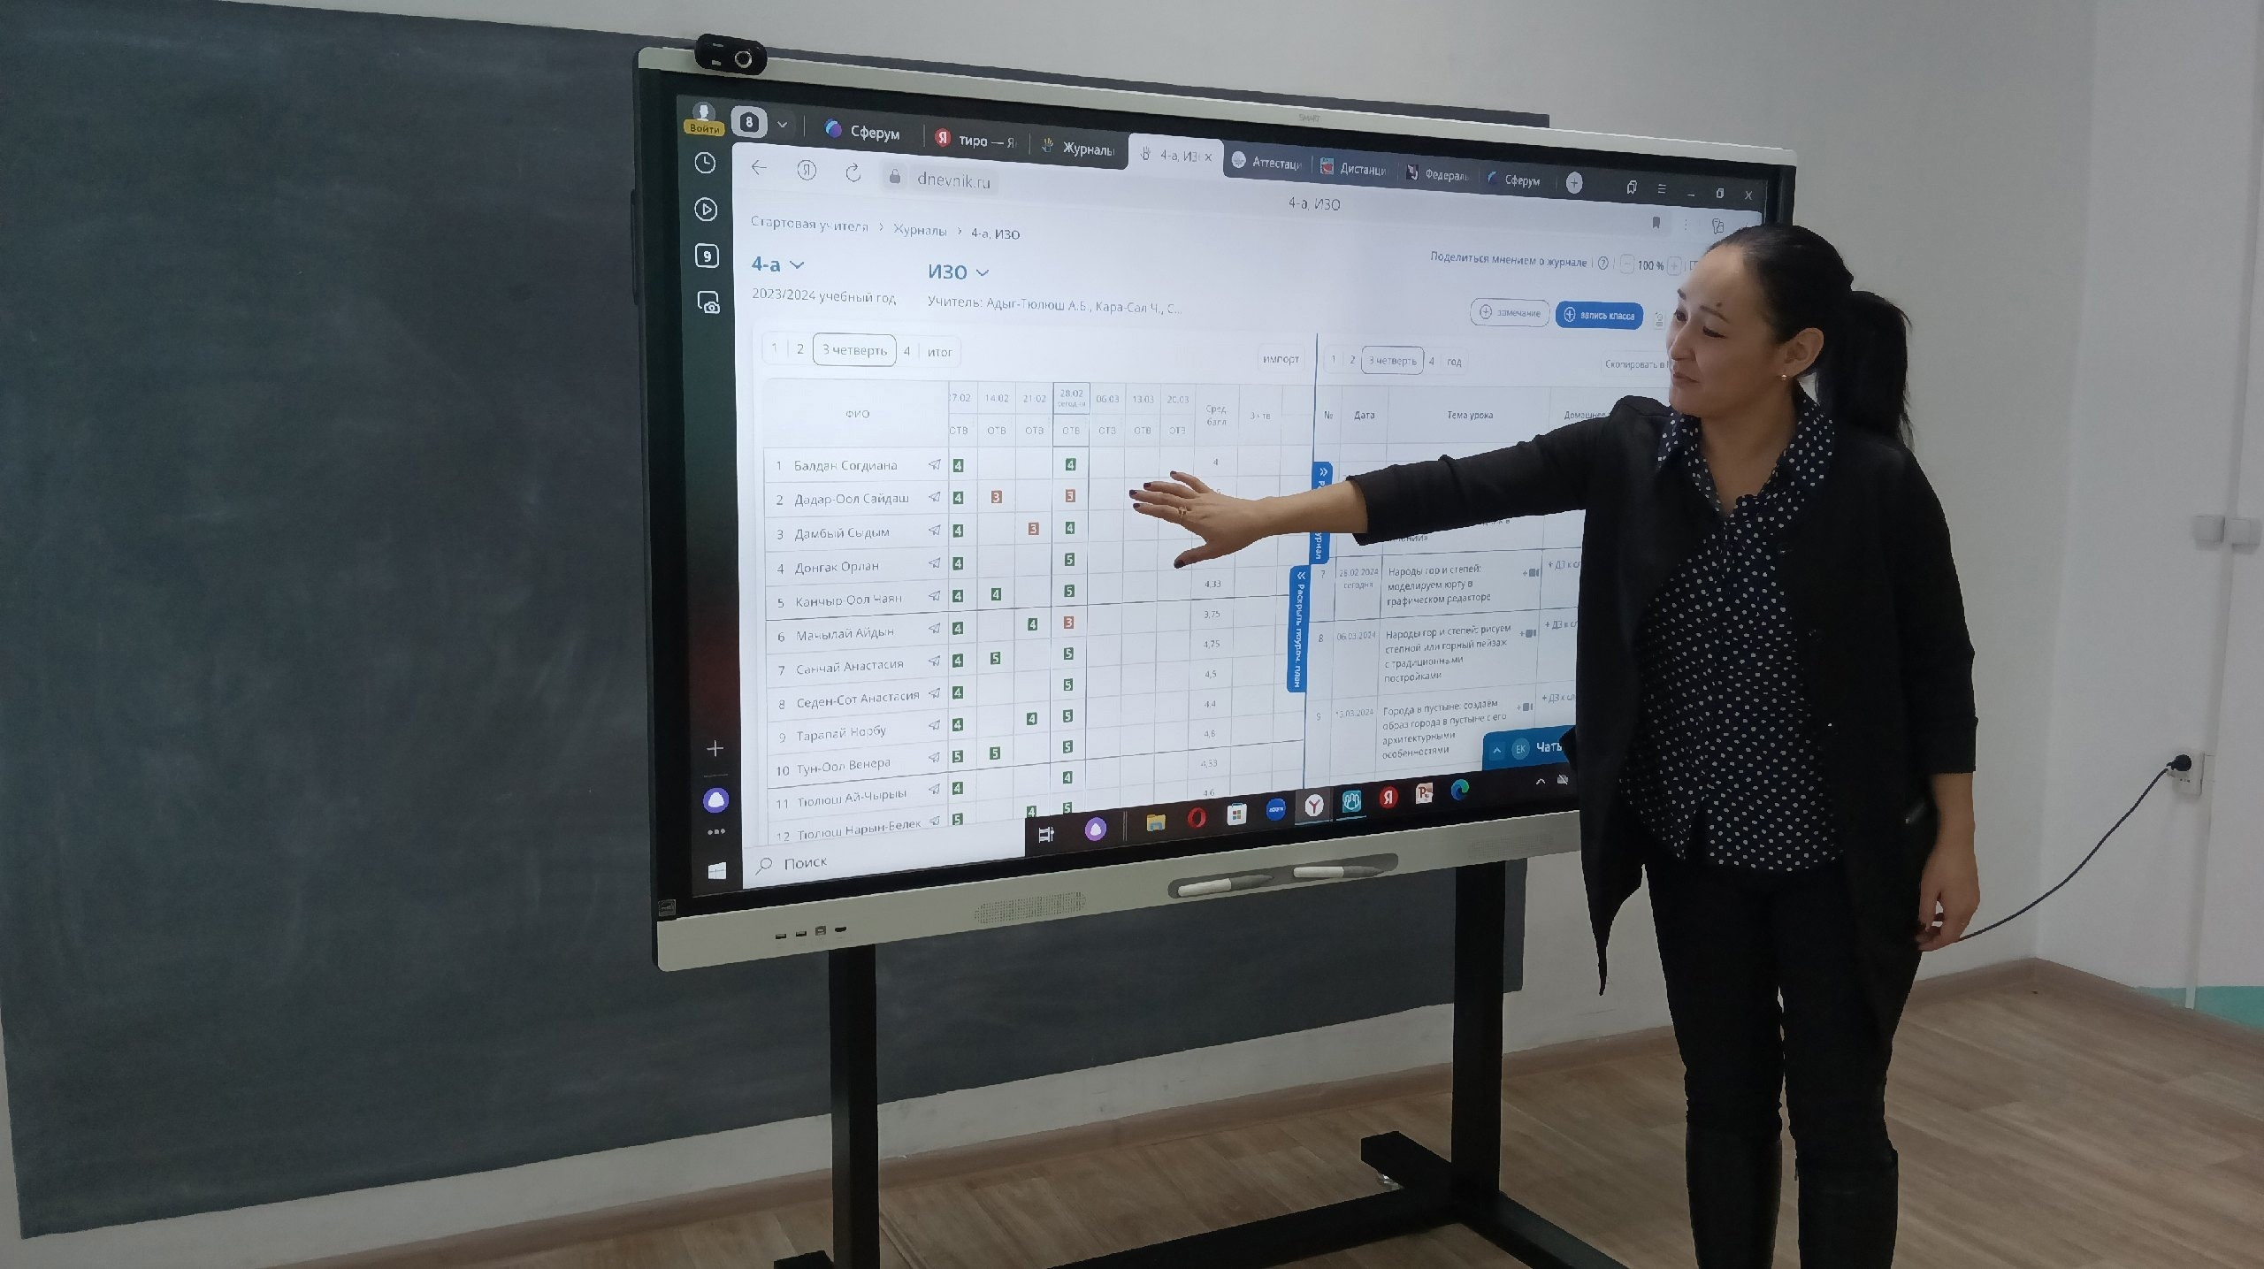
Семинар для педагогов
«Цифровая грамотность педагога.
Дистанционные технологии обучения»

Slide 11
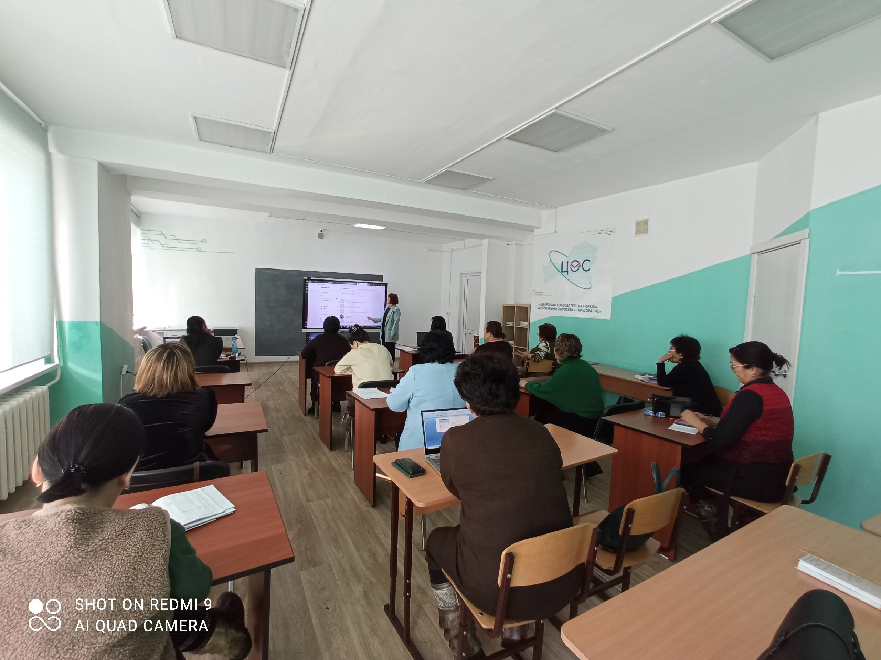

Slide 12
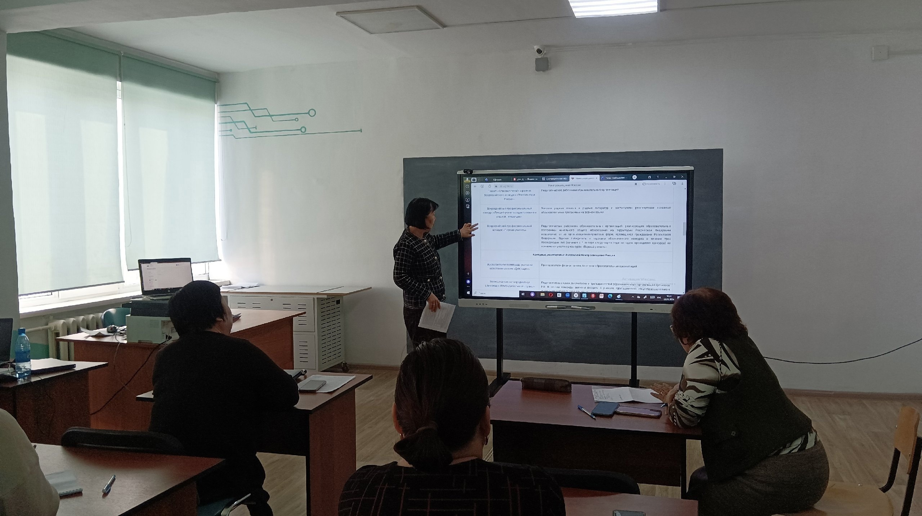

Slide 13
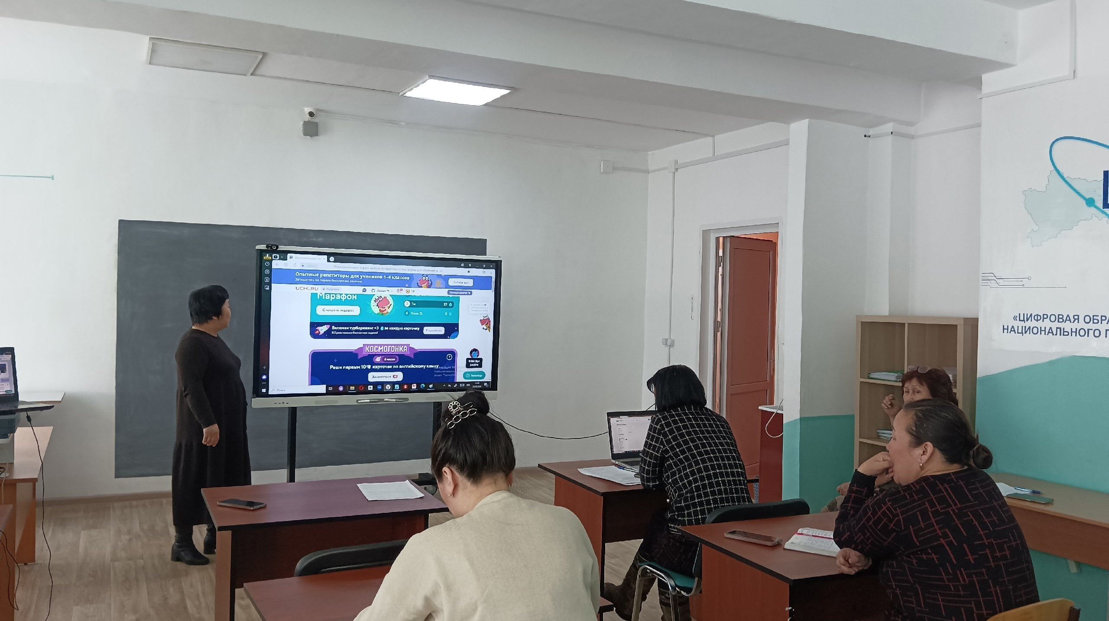

Slide 14
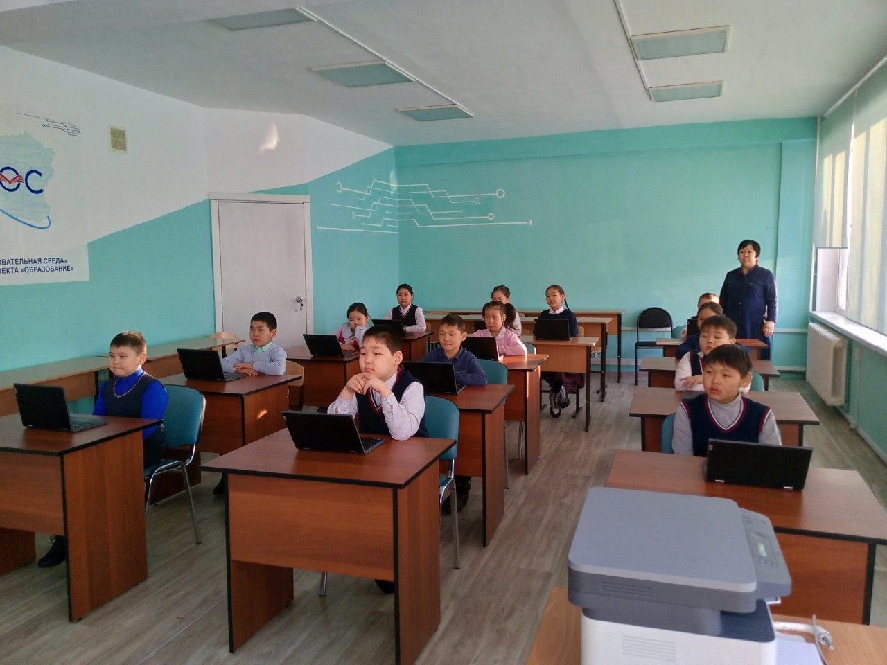
Дни открытых дверей в образовательном центре
"Цифровая образовательная среда".

Slide 15
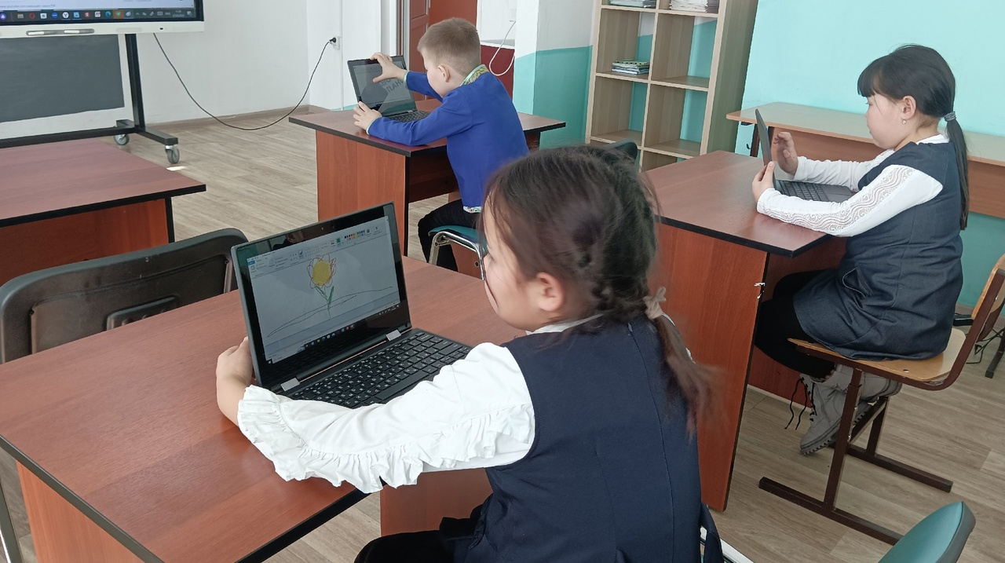

Slide 16
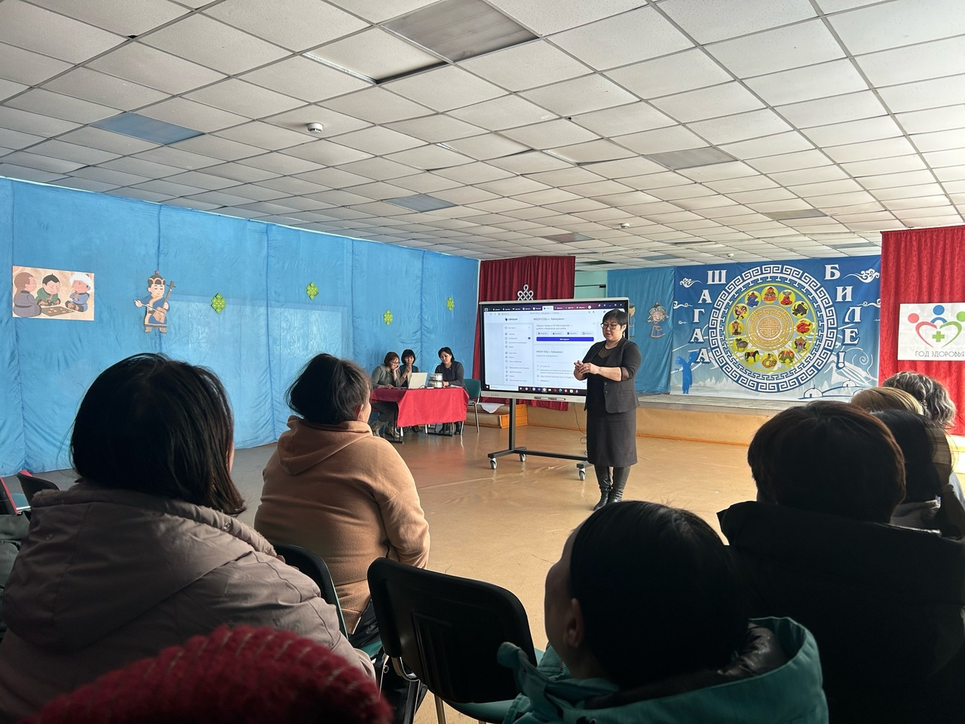
29 февраля в МБОУ СОШ с.Хайыракан по плану недели Национального проекта "Образование" прошло общешкольное родительское собрание на тему
«Цифровая образовательная среда - новые возможности развития детей и взрослых».

Slide 17
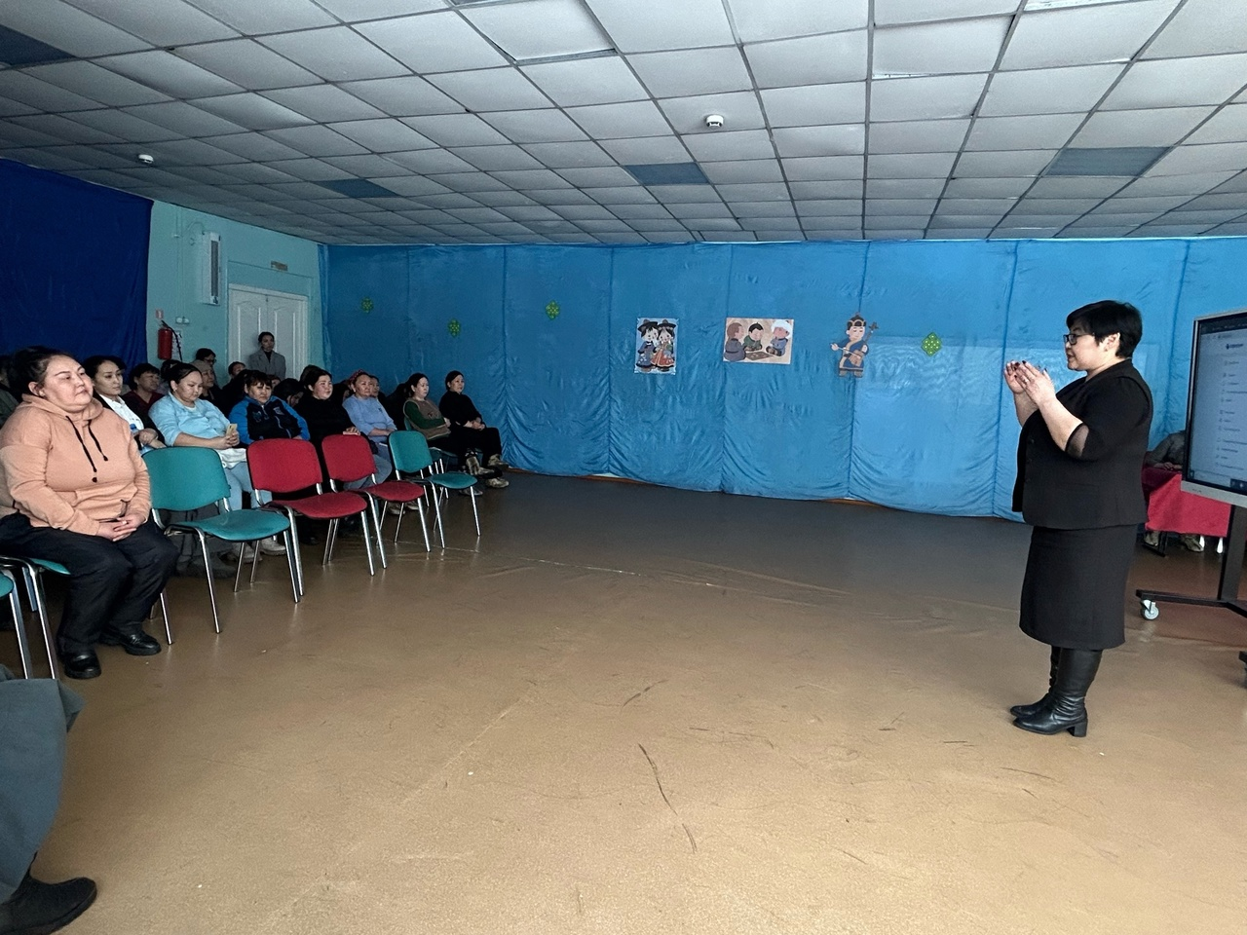
29 февраля в МБОУ СОШ с.Хайыракан по плану недели Национального проекта "Образование" прошло общешкольное родительское собрание на тему
«Цифровая образовательная среда - новые возможности развития детей и взрослых».

Slide 18
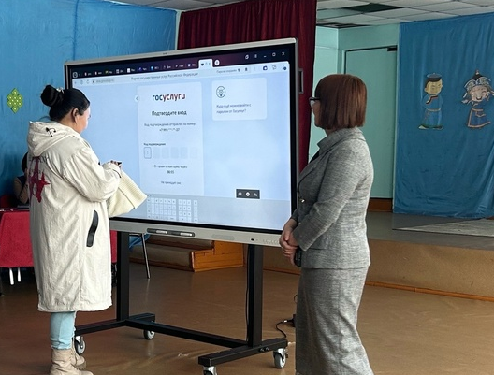

Slide 19
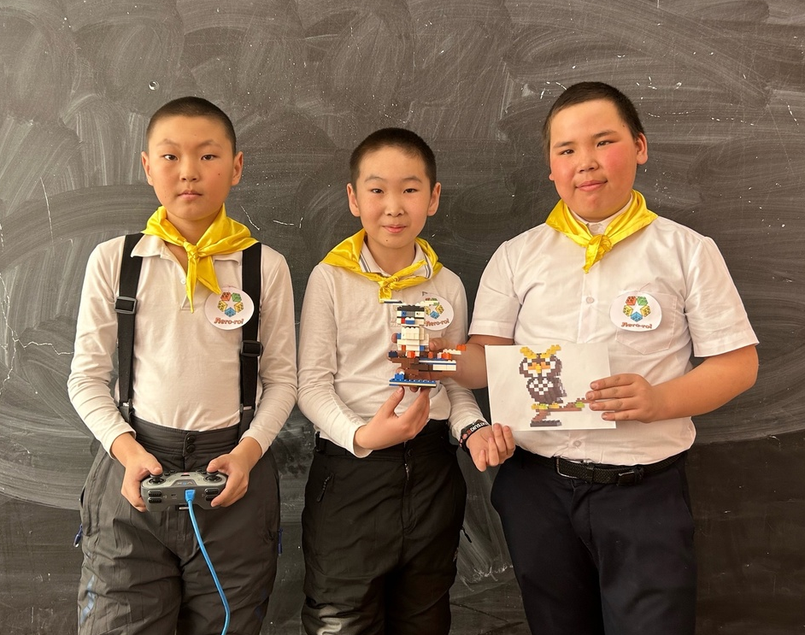
Победители муниципального конкурса
по лего-конструированию и робототехнике
Поздравляем наших участников победой и желаем дальнейших успехов!

Slide 20
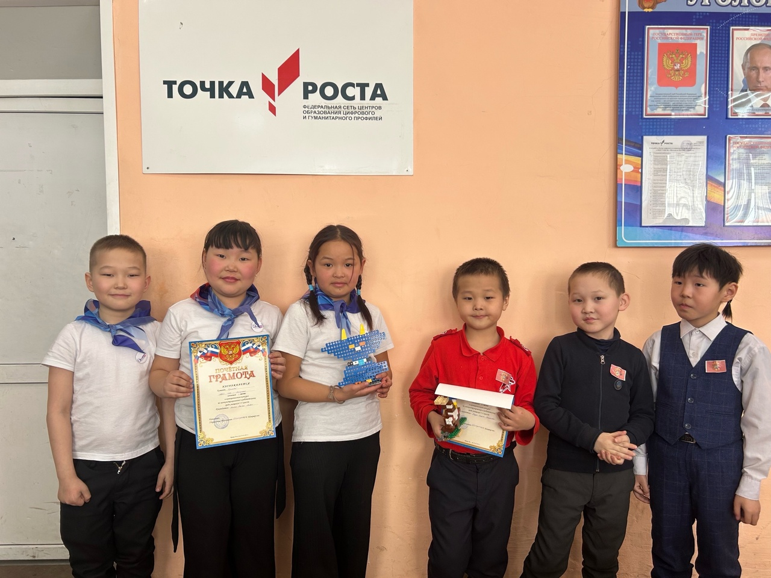

Slide 21
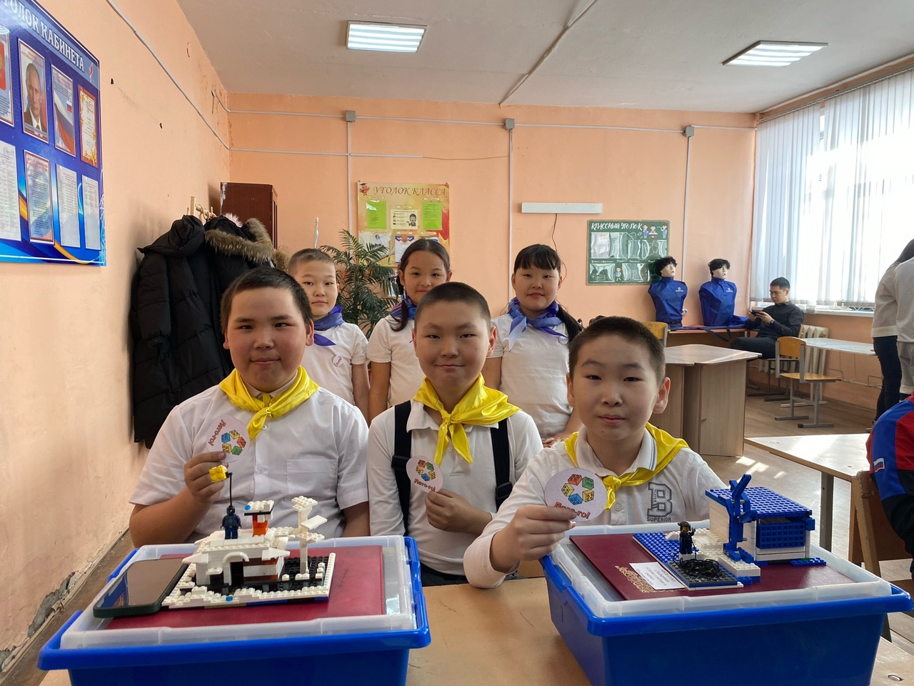

Slide 22
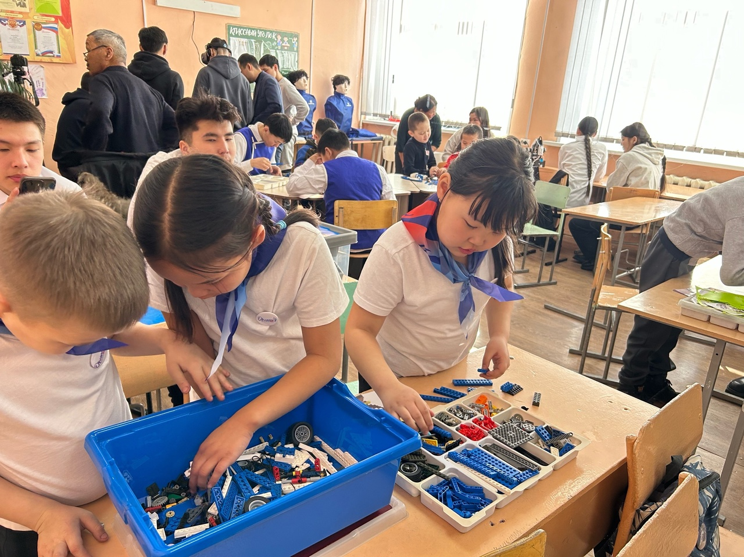

Slide 23
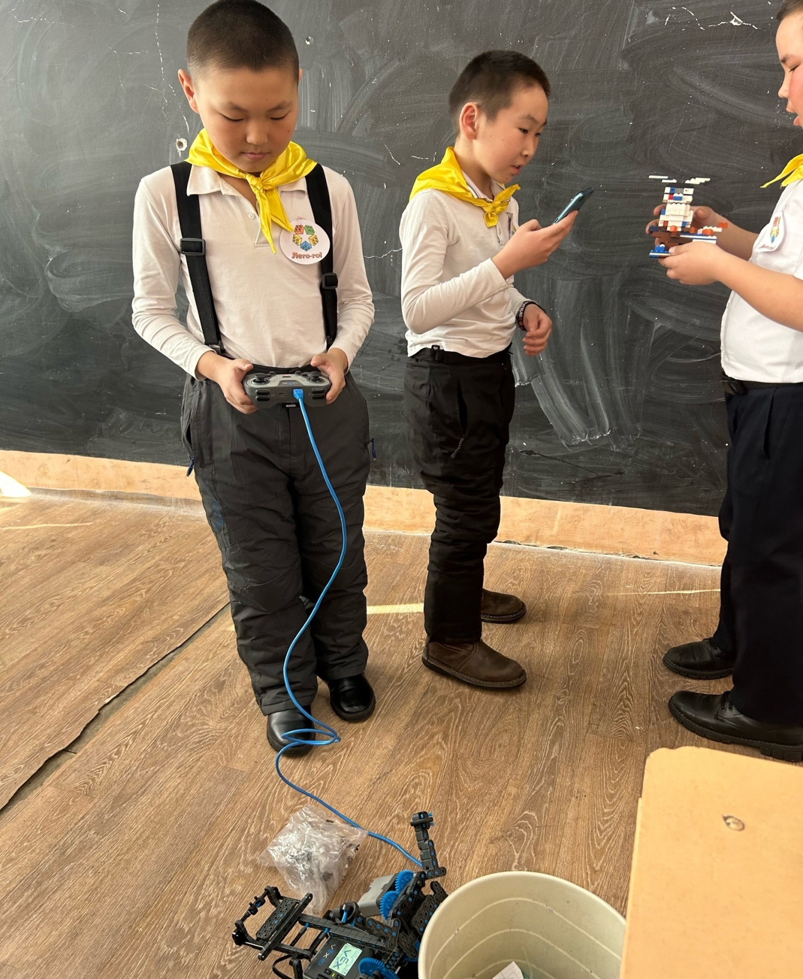

Slide 24
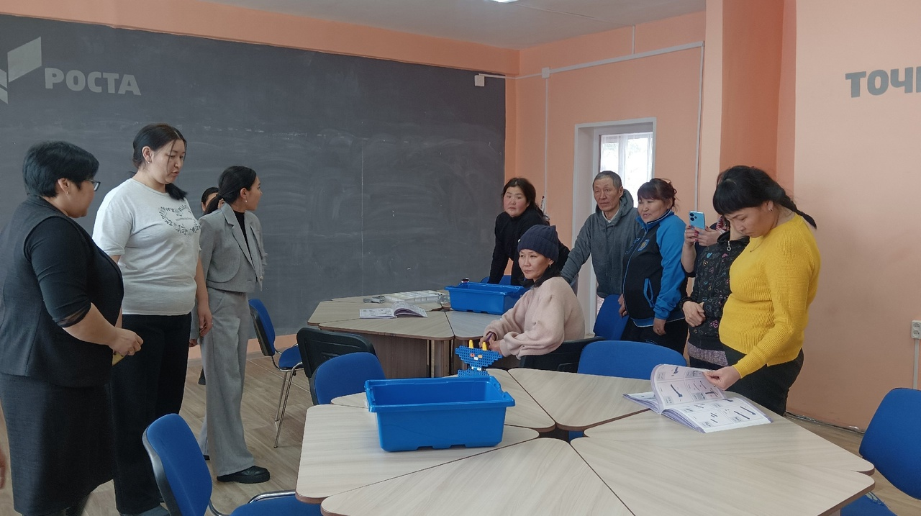
Дни открытых дверей в образовательном центре "Точка роста".

Slide 25
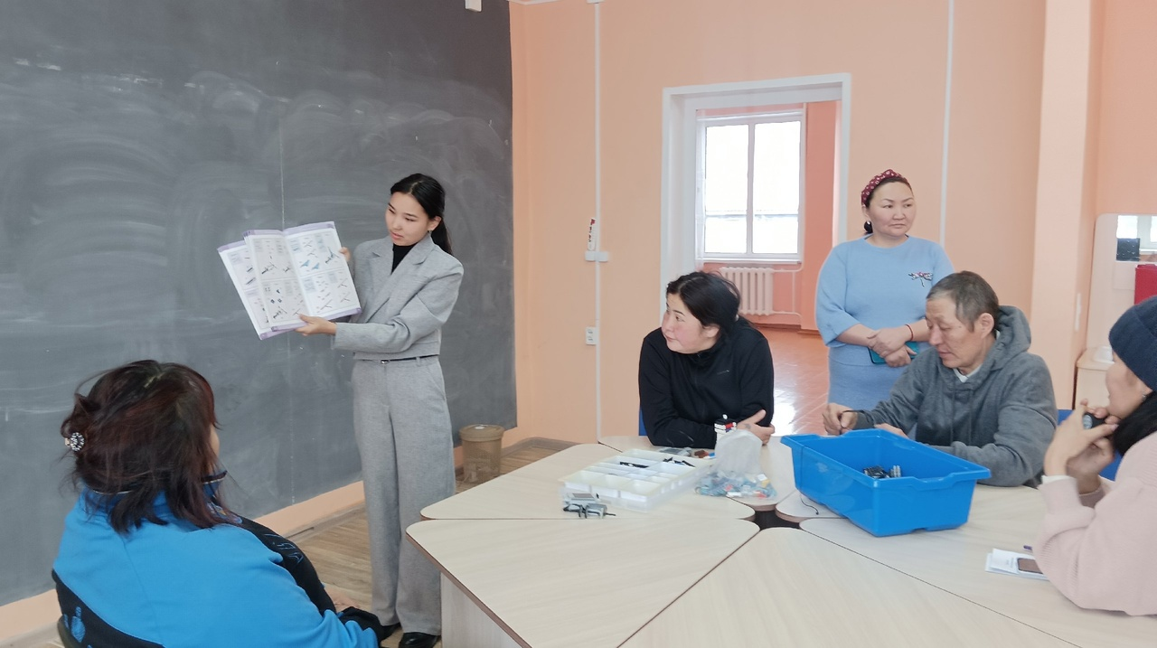

Slide 26
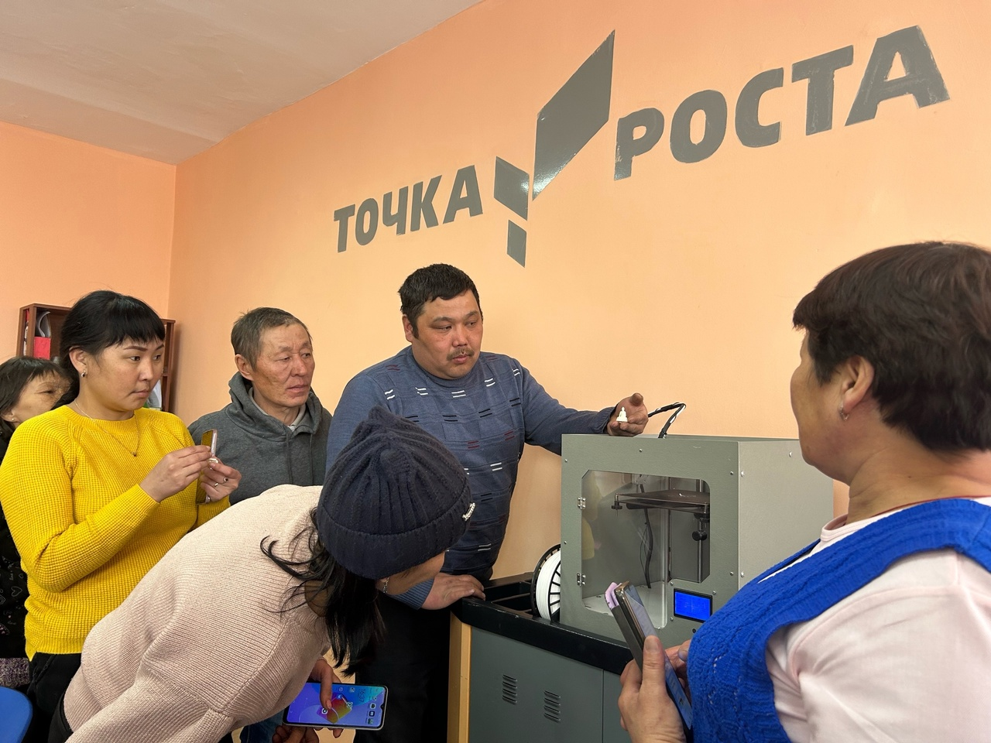
Дни открытых дверей в образовательном центре "Точка роста".

Slide 27
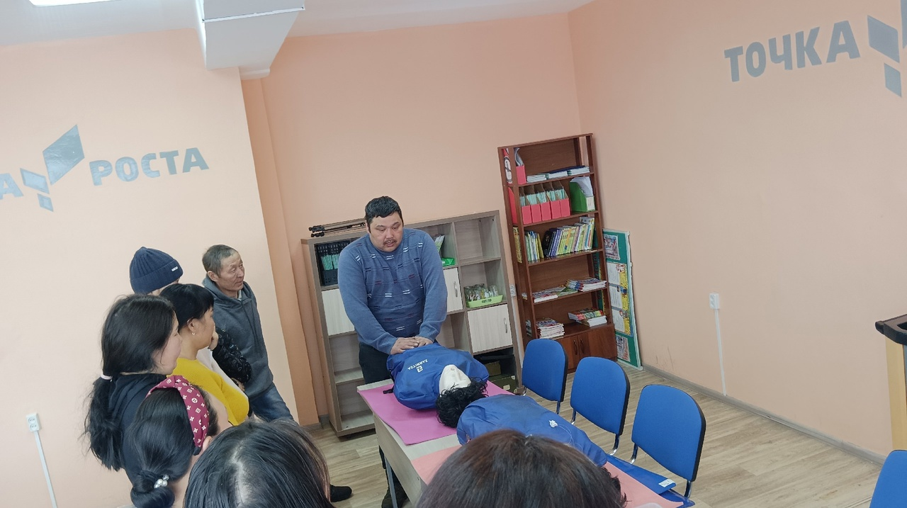

Slide 28

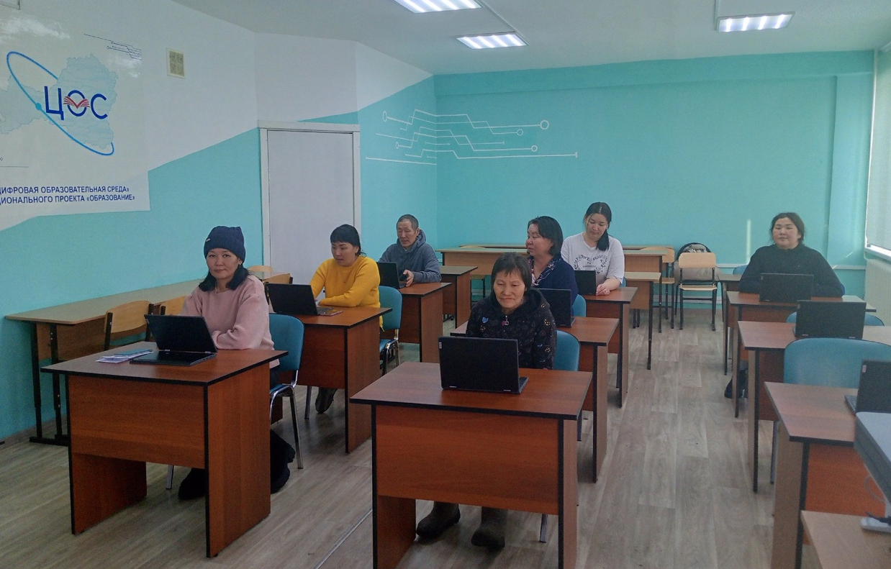
Дни открытых дверей в кабинетах Цифровая образовательная среда для родителей

Slide 29
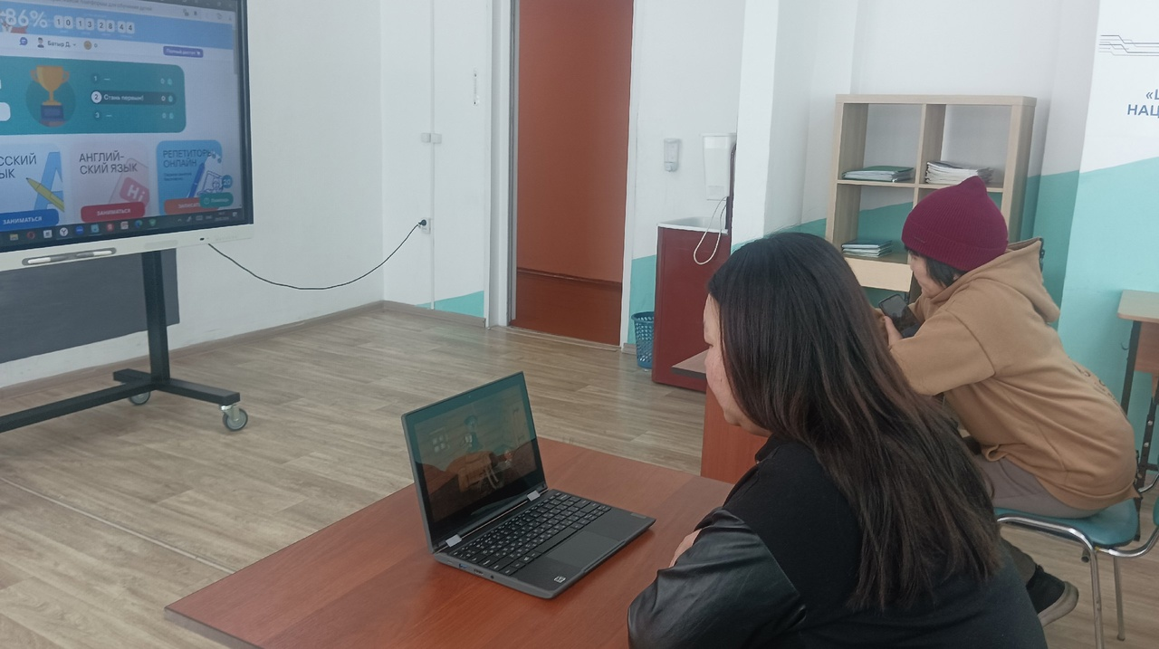

Slide 30
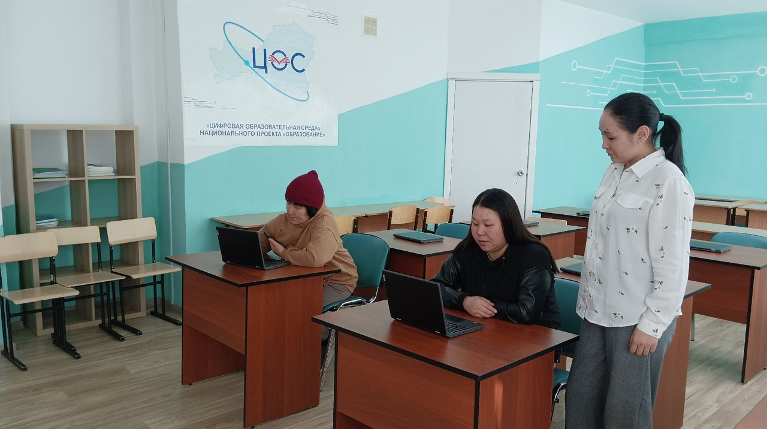

Slide 31
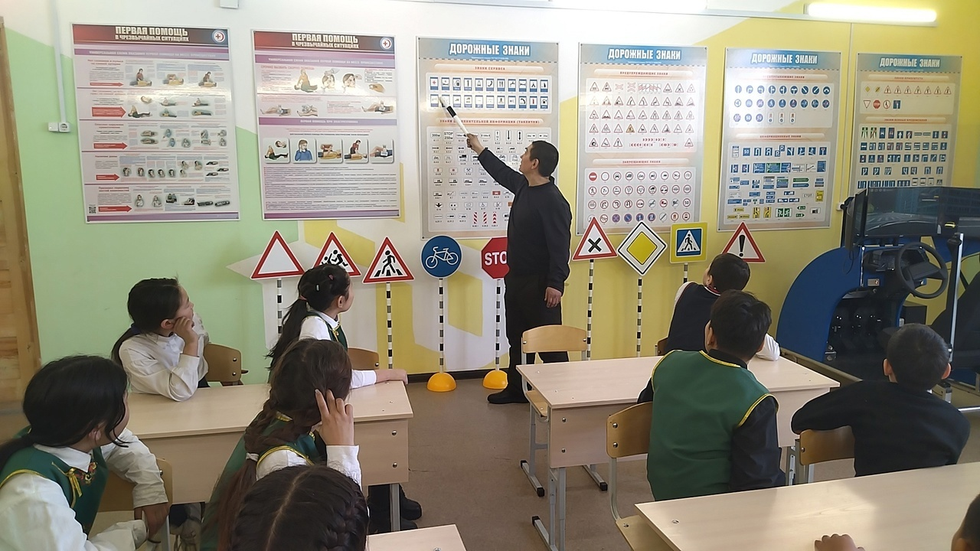
1 марта 2024 года учащиеся школы посетили региональный центр профилактики детского дорожно- транспортного травматизма при
МБОУ СОШ №2 г.Шагонар

Slide 32
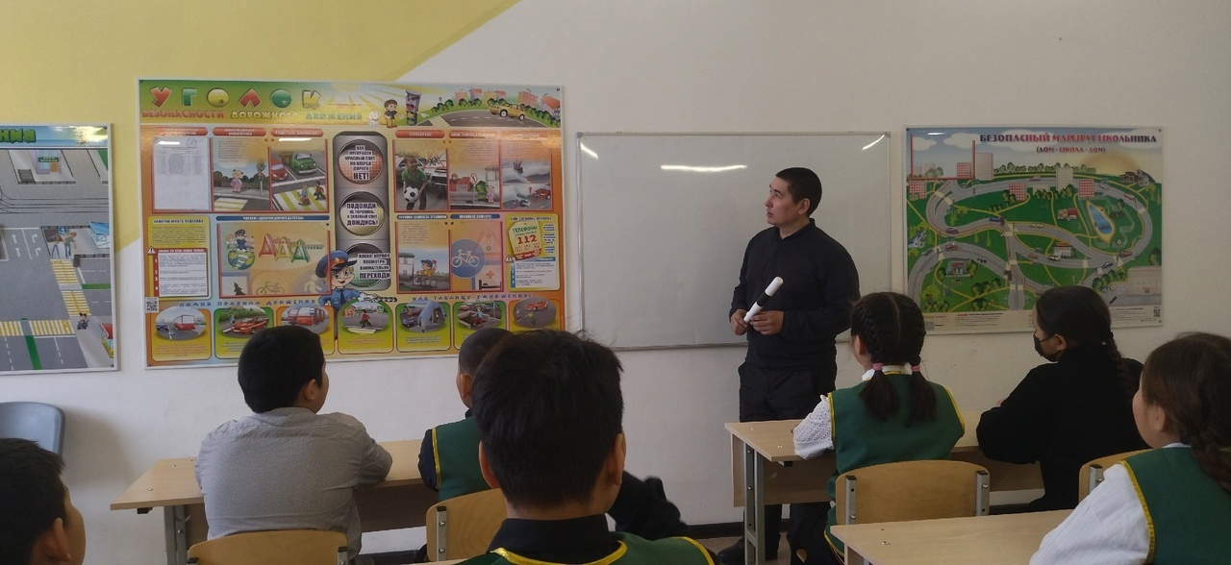

Slide 33
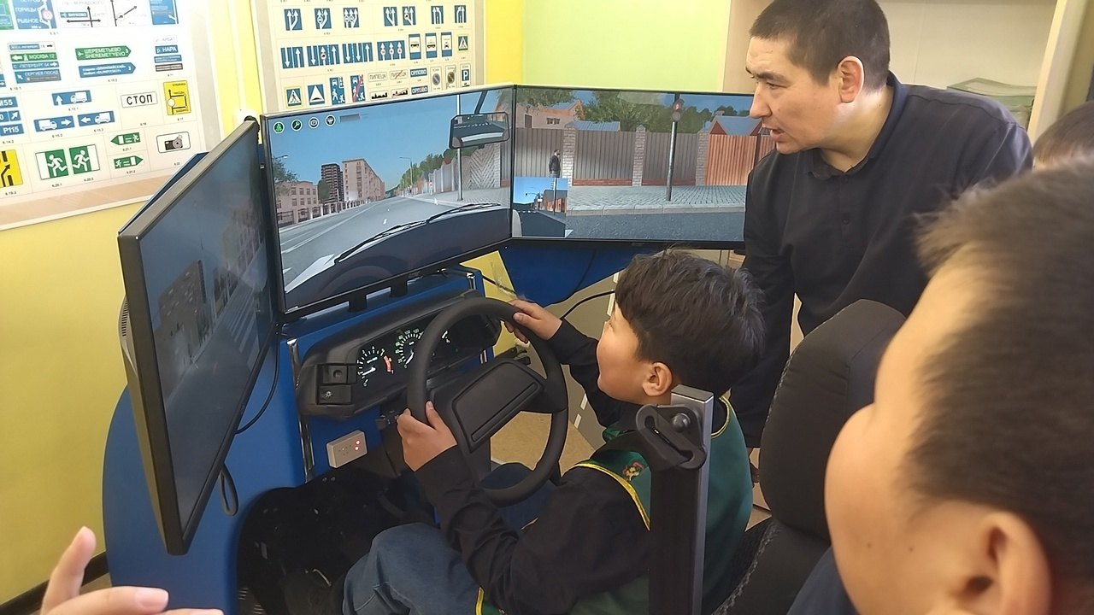

Slide 34
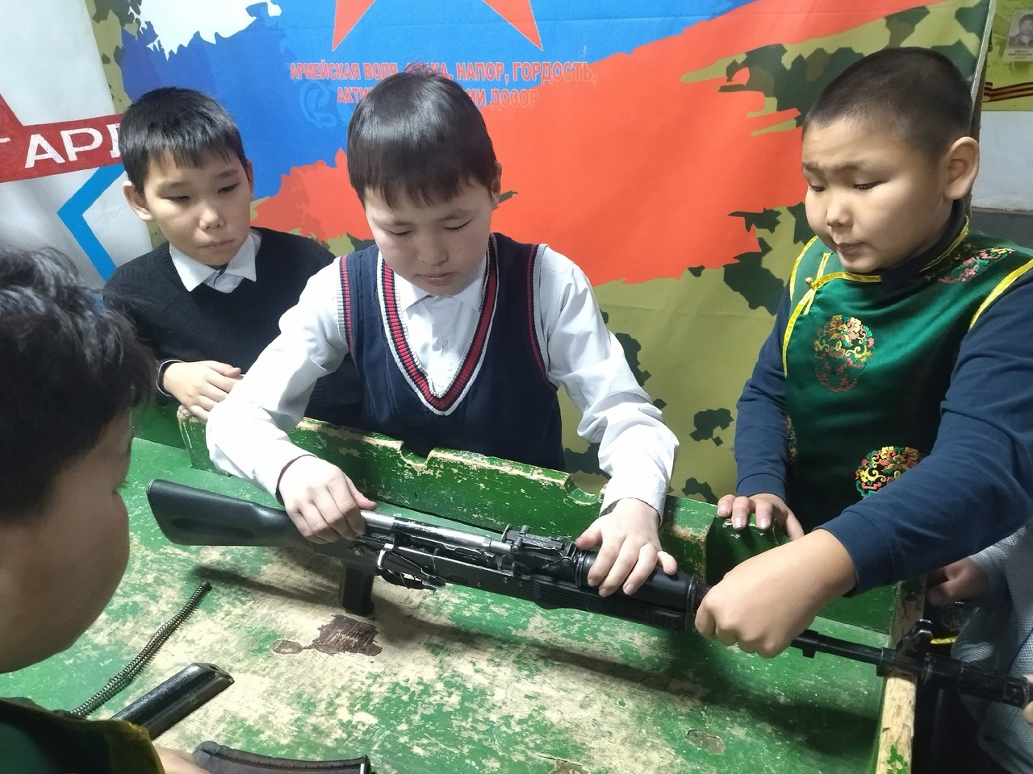

Slide 35


